Slide 1
FORMATION INITIALE DES CONSEILLERS ET DES MANAGERS DE CAREER CENTER
Module : Délivrer les services du Career Center
FdF PARLER EN PUBLIC : ME PRÉSENTER EN 60 SECONDES
L’ « ELEVATOR PITCH »
2 Novembre 2018
Notes:
Choisissez un brise-glace rapide. Par exemple, demandez aux participants de les présenter avec: “Je m'appelle XXX et quand j'étais enfant, je voulais être ......”. L'atmosphère devrait être joviale et amusante.
Expliquer que la communication orale est extrêmement importante et essentielle pour vous différencier des autres et faire passer votre message de manière efficace. C'est une compétence que vous devez pratiquer. Dans cette session, nous examinerons spécifiquement comment vous pouvez vous présenter efficacement en 60 secondes. Expliquez qu'en anglais, cela est communément appelé « Elevator Pitch » (le pitch ascenseur), car c'est le discours que vous donnez à votre employeur idéal lorsque vous vous trouvez dans un ascenseur avec eux!

Slide 2
RÈGLES DE FONCTIONNEMENT PENDANT LA FORMATION
ENGAGEMENT
S’engager activement dans toutes les activités et discussions
RESPECT
Se respecter soi-même et respecter les autres.
Etre attentif aux feedbacks des autres
COMMUNICATION POSITIVE
Ecouter les autres et éviter les jugements de valeurs.
Participer et prendre la parole.
PROFESSIONNALISME
Se comporter comme si vous étiez au travail.
Etre à l’heure et éteindre votre téléphone portable.
APPRENTISSAGE
Apprendre et poser des questions pour clarifier votre compréhension.

Slide 3
OBJECTIFS D’APPRENTISSAGE
Identifier les composantes essentielles d'un « Elevator Pitch », y compris la compréhension du public, la clarté et la brièveté.
Créer et offrir un « Elevator Pitch » pour un employeur ou un investisseur potentiel.
Savoir se présenter.
1
2
3

Slide 4
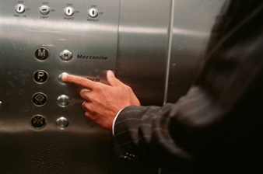
POURQUOI DEVEZ-VOUS VOUS PRÉSENTER EN 60 SECONDES?
On ne sait jamais où et quand on peut rencontrer un contact potentiel.
Il est conseillé d’être toujours prêt à se présenter en quelques mots.
Pour cela, ce que vous dites doit être court, significatif, et idéalement en 60 secondes.
Notes:
Expliquer que on ne sait jamais où ou quand on peut rencontrer un contact potentiel…. En avion, dans une file d’attente, en pause-café lors d'une conférence……dans un ascenseur, où l' « Elevator Pitch » prend son nom.
Expliquer que il est conseillé d’être toujours prêt à se présenter en quelques mots.

Slide 5
PRÉSENTATION RAPIDE DE VOUS
L’ « Elevator Pitch » est un résumé de quelques secondes, une mini-présentation pour attirer l'attention de quelqu'un.
C’est un bref message clair et « commercial » à votre sujet.
Il communique sur qui vous êtes, ce que vous recherchez et comment vous pouvez être utile à une entreprise.
Il dure généralement environ 30 - 60 secondes.
Un chercheur d’emploi doit savoir se présenter rapidement.
Notes:
Expliquer que le « Elevator Pitch » est un résumé en quelques secondes, un mini-présentation pour attirer l'attention de quelqu'un. C'est l'hameçon qui permet à un employeur potentiel d’en savoir plus à propos de vous.
C’est un bref message clair et «commercial» à votre sujet
Il communique qui vous êtes, ce que vous recherchez et comment vous pouvez être utile à une entreprise
Il dure généralement environ 30 - 60 secondes : Un chercheur d’emploi doit savoir se présenter rapidement

Slide 6
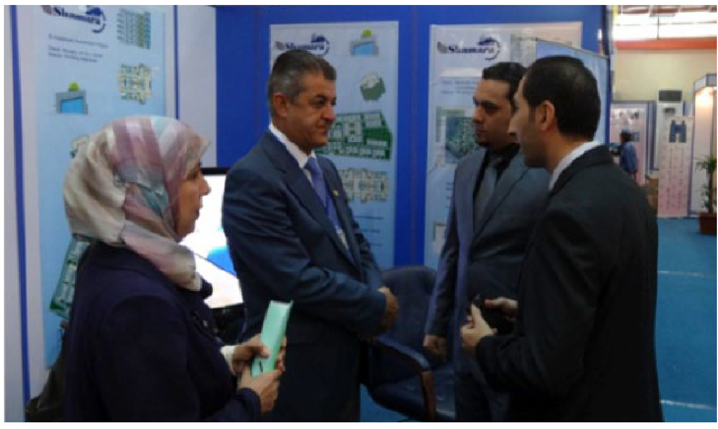
PRÉSENTATION RAPIDE DE VOUS
Lors d'un salon d’emploi, vous pouvez utiliser votre discours pour vous présenter aux employeurs.
Il faut que vous soyez à l'aise et prêt à le délivrer, le moment venu.
Notes:
Expliquez qu'il est particulièrement important pour les salons d’emploi où vous pouvez utiliser votre discours pour vous présenter aux employeurs.

Slide 7
UN BON « ELEVATOR PITCH » :
Ne dure que 30 à 60 secondes, ne dépasse pas 150 mots et ne comporte pas plus de 10 phrases.
Résume ce que vous êtes, ce que vous faites et pourquoi vous seriez un candidat idéal.
Met l'accent sur les problèmes que vous résolvez et la valeur que vous ajoutez.
S’énonce dans un ton confiant (regarder la personne dans les yeux, avoir le sourire, un langage corporel approprié).
Notes:
Présentez les composantes clés d'un « Elevator Pitch »

Slide 8
MISE EN PRATIQUE
Notes:
Expliquez que les étudiants vont créer leur propre présentation et le présenter au groupe et qu'ils le feront en trois étapes. Dans la première étape, ils identifieront ce qu'ils veulent dire; Dans la deuxième étape, ils affinent leur présentation; Et à la troisième étape, ils présenteront à la classe. Rassurez les étudiants : c'est un espace amical et idéal pour apprendre à communiquer en public.

Slide 9
EXERCICE : PRÉSENTATION RAPIDE DE VOUS
ÉTAPE 1 : Afin de préparer une présentation qui attire l'attention et qui en dit beaucoup en peu de mots, répondez aux questions suivantes pour rédiger une phrase courte percutante :
Qui suis-je ? (Présentez-vous)
Quel est mon cursus universitaire ?
Qu’est-ce que j’ai fait jusqu'à présent ?
Qu’est-ce qui me différencie des autres candidats ?
Quelles sont mes compétences les plus solides ?
Quels avantages les employeurs peuvent-ils tirer de mes compétences ?
Lorsque vous préparez votre discours, pensez à y inclure votre nom, l'année de votre promotion, vos compétences et vos objectifs de carrière. N’indiquez pas de renseignements personnels sauf s’ils sont pertinents pour le poste que vous visez.
Notes:
ÉTAPE 1. Demander aux étudiants de répondre aux questions suivantes pour rédiger une phrase courte percutante. À ce stade, leurs réponses n'ont pas besoin d'être limitées en longueur :
Qui suis-je? (Présentez-vous)
Quel est mon cursus universitaire?
Qu’est-ce que j’ai fait jusqu'à présent?
Qu’est-ce qui me différencie des autres candidats?
Quelles sont mes compétences les plus solides?
Quels avantages les employeurs peuvent-ils tirer de mes compétences?
Ils ont 15 minutes pour cette activité. Ils peuvent discuter de leurs réponses avec d'autres personnes s'ils le souhaitent. Tandis que les étudiants travaillent, circulez autour de la salle en vérifiant que les élèves sont en mission et répondent aux questions.

Slide 10
EXERCICE : PRÉSENTATION RAPIDE DE VOUS
ÉTAPE 2 :
Supprimez le jargon et les détails. Faites des phrases courtes et percutantes. Éliminez les mots inutiles.
Reliez vos phrases les unes aux autres. Votre intervention doit couler naturellement. Ne vous précipitez pas !
Avez-vous vraiment répondu à la question de votre auditeur: en quoi cela m’intéresse ?
Notes:
ÉTAPE 2. Demander aux étudiants d’affiner et de vérifier les présentations. Ils doivent éditer leurs réponses aux questions dans une présentation cohérente et convaincante de 60 secondes: leur « Elevator Pitch ». Supprimez le jargon et les détails. Éliminez les mots inutiles. Faites des phrases courtes et percutantes, pas plus de 10 – 15 phrases et durée de 60 secondes ou moins.
Référez-les à la Fiche Comment se présenter en 60 secondes pour d'autres exemples.
Ils ont 15 minutes pour cette activité. Après 15 minutes, ils devraient partager leur « Elevator Pitch » avec un partenaire et se donner du feedback. Ils ont 10 minutes pour cette activité. Tandis que les étudiants travaillent, circulez autour de la salle en vérifiant que les élèves sont en mission et répondent aux questions.

Slide 11
EXEMPLES DE « ELEVATOR PITCH »
« Bonjour, je m’appelle Meriem Lazreq, je suis étudiante en économie à l’Université Cadi Ayyad. Grâce à mon engagement en tant qu’étudiante ambassadrice du Career Center, j’ai développé des compétences solides pour la prise de parole en public et j’apprécie beaucoup aider à planifier et à promouvoir des événements. Ces expériences ont vraiment suscité mon intérêt pour le marketing, ce qui explique pourquoi je suis si heureuse de vous parler de [nom de l’organisation]. J’ai entendu dire que vous avez un programme de stage. Pouvez-vous m’en dire plus à ce sujet et sur les types de projets sur lesquels les stagiaires ont généralement la chance de travailler ? »
Notes:
Lisez l'exemple d’ « Elevator Pitch » et demandez à la classe comment ils y répondent. Peuvent-ils identifier les bonnes pratiques? Demandez aux participants de partager à haute voix leurs réponses.

Slide 12
EXEMPLES DE « ELEVATOR PITCH »
« Bonjour, je m’appelle Ahmed Ali, et j’étudie les sciences de l'environnement. Je suis à la recherche d’un poste qui me permettrait d'utiliser mes compétences en recherche et en analyse. Au cours des dernières années, j'ai pu renforcer mes compétences par le biais de mon travail avec un conseil municipal sur les stratégies de conservation pour maintenir la qualité de l'eau. Plus tard, je voudrais développer des programmes scolaires sur la sensibilisation à la conservation de l'eau. J’ai lu que votre société est impliquée dans des projets de qualité de l'eau. Pouvez-vous me dire comment quelqu'un avec mon expérience pourrait postuler au sein de votre entreprise ? »
Notes:
Lisez l'exemple d’ « Elevator Pitch » et demandez à la classe comment ils y répondent. Peuvent-ils identifier les bonnes pratiques? Demandez aux participants de partager à haute voix leurs réponses.
Demandez s'il y a des questions.

Slide 13
LE TEMPS DE PRATIQUER!
ÉTAPE 3: Le Temps de pratiquer !
Livrez votre présentation devant le groupe !
Vos camarades de classe fourniront des commentaires.
Notes:
ÉTAPE 3. Chaque élève devrait donner son « Elevator Pitch » à la classe.
Rappelez aux étudiants que la limite de 60 secondes sera strictement appliquée. (Note: le facilitateur peut rendre cela amusant et important en apportant une minuterie très visible dans la salle de classe, par exemple http://bit.ly/AudibleTimeTimer - cela aurait plusieurs utilisations dans l’atelier).
Le public devrait prendre des notes lors des présentations et fournir des commentaires aidants. Ont-ils vraiment répondu à la question de leur auditeur: qu'est-ce qui m'intéresse? Étaient-ils clairs sur ce qu'ils peuvent offrir ? Ont-ils rendu leur présentation en toute confiance? Comment pourraient-ils améliorer leur présentation?
Un vote pour le meilleur elevator pitch pourrait être tenu (si vous avez un prix pour le gagnant, encore mieux!)
La durée dépend de la taille du groupe. Si c’est un grand groupe, divisez en groupes pour les présentations. Ils ont 30 - 45 minutes pour cette activité.
Optionnel : Pour cette variation de l'activité, tous les participants auront l'opportunité de faire un film et de partager leur présentation de 60 secondes. Les participants feront un film de leur présentation (en utilisant un téléphone portable) et publieront sur un média social de leur choix (Facebook, Twitter, LinkedIn). Une page Facebook spéciale peut être créée pour la cohorte ou un hashtag afin qu'ils puissent être trouvés avec une recherche rapide. Une fois que les élèves auront publié leur vidéo, ils seront encouragés à les partager largement et à essayer d'obtenir le plus de mentions « J’aime ».Tous les participants devraient être encouragés à partager leur elevator pitch dans un contexte réel. L'expérience peut être discutée lors d'une session supplémentaire en personne.

Slide 14
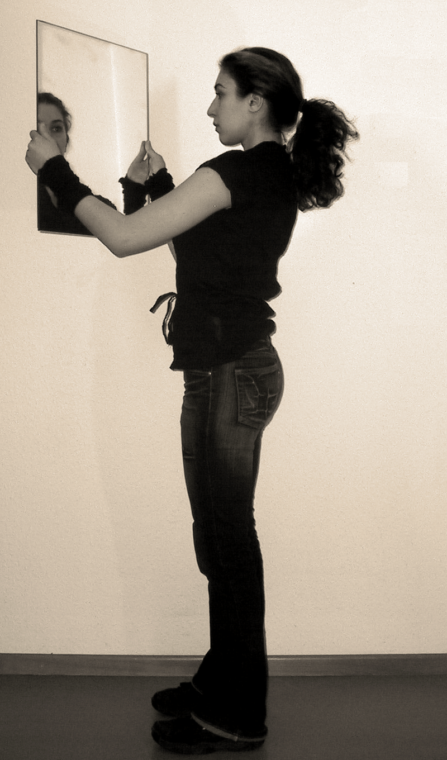
PRÉSENTATION RAPIDE DE VOUS
Il est important de connaître votre discours par cœur.
Ecrivez-le !
Répétez-le à vive voix avec l’aide d’un ami ou en face d'un miroir.
Pratiquez jusqu'à ce que vous puissiez le réciter de manière naturelle.
Créer des versions différentes pour différentes situations potentielles.
Notez-les sur des cartes de visite.
Notes:
Encourager les élèves à pratiquer leur présentation et à préparer différentes versions pour diverses situations.
Demandez s'il y a des questions.

Slide 15
QUESTIONS?
Notes:
Demandez s'il y a des questions.

Slide 16
MERCI !

